Slide 1
Программирование на языке С++ Лекция 4
С++

Slide 2
Структуры

Slide 3
Постановка задачи
Хранить в программе описание характеристик некоторого объекта

Slide 4
Решение I
int aliceBirthYear;
int aliceBirthMonth;
int aliceBirthDay;
double aliceHeight;
double aliceWeight;
int bobBirthYear;
int bobBirthMonth;
int bobBirthDay;
double bobHeight;
double bobWeight;

Slide 5
Решение I - Проблемы
Для каждого человека нужно создавать по пять отдельных переменных – долго, могут быть опечатки
Чтобы передать в функцию, нужно перечислить все аргументы – можно перепутать порядок print(aliceBirthYear, aliceBirthMonth, aliceBirthDay, aliceHeight, aliceWeight);
Как вернуть из функции?

Slide 6
Решение II - Структуры
struct human { // Свой тип данных
int BirthYear;
int BirthMonth;
int BirthDay;
double Height;
double Weight;
}; // Точка с запятой обязательно
human alice, bob; // Создаём переменные

Slide 7
Решение II - Структуры
struct human {
int BirthYear;
int BirthMonth;
int BirthDay;
double Height;
double Weight;
} alice, bob;

Slide 8
Решение II - Структуры
struct {
int BirthYear;
int BirthMonth;
int BirthDay;
double Height;
double Weight;
} alice, bob;

Slide 9
Где можно объявлять структуры?
Внутри функций void func(){ struct num{int i;} var; };
Вне функций struct num{int i;} var; void func(){ };
Внутри других структур struct num{ int i; struct {int k;} j; } var;

Slide 10
Что может быть членом структуры?
Если можно создать переменную этого типа, то это может быть членом структуры
Например:
Примитивные типы: int, double, char ...
Другие структуры;
Массивы;
Строки;
...

Slide 11
Как работать со структурой
struct Data{
int Year;
int Month;
int Day;
};
Data now;
now.Year = 2018;
now.Day = 9;
now.Month = 11;

Slide 12
Как работать со структурой
now.Year = now.Year + 1; // 2019
cout << now.Day; // 9
now.Month = now.Day + now.Year; // 2028
int *p = &now.Month;

Slide 13
Инициализация структуры I
struct Employee {
short id;
int age;
double wage;
};
// joe.id = 1, joe.age = 32, joe.wage = 60000.0
Employee joe = { 1, 32, 60000.0 };
// frank.id = 2, frank.age = 28, frank.wage = 0.0
Employee frank = { 2, 28 };
Employee frank { 2, 28 }; // С++11

Slide 14
Инициализация структуры II C++11/C++14
struct Rectangle {
double length = 1.0;
double width = 1.0;
};
int main() {
Rectangle x; // length = 1.0, width = 1.0
x.length = 2.0; // Меняем значение
return 0;
}

Slide 15
Инициализация структуры III C++11/C++14
struct Rectangle {
double length = 1.0;
double width = 1.0;
};
int main() {
// С++11 – Ошибка; C++14 - Разрешено
Rectangle x = {1.0, 1.0};
return 0;
}

Slide 16
Присваивание значений структурам I
struct Employee {
short id;
int age;
double wage;
};
Employee joe;
joe.id = 1;
joe.age = 32;
joe.wage = 60000.0;

Slide 17
Присваивание значений структурам II
struct Employee {
short id;
int age;
double wage;
};
Employee joe = {1, 20, 3.0}, mike;
mike = joe; // Копирование значений joe в mike
// Присваивание полям joe новых значений C++14
joe = {2, 22, 6.3};

Slide 18
Передача структуры как параметр в функцию
struct Employee {
short id;
int age;
double wage;
};
void printInformation(Employee employee) {
std::cout << "ID: " << employee.id << "\n";
std::cout << "Age: " << employee.age << "\n";
std::cout << "Wage: " << employee.wage << "\n";
}

Slide 19
Передача структуры как параметр в функцию
int main() {
Employee joe = { 14, 32, 24.15 };
printInformation(joe);
std::cout << "\n";
printInformation({ 15, 20, 28.3 });
return 0;
}

Slide 20
Передача структуры как параметр в функцию
Program | _ | □ | X
ID: 14 Age: 32 Wage: 24.15 ID: 15 Age: 20 Wage: 28.3 Для продолжения нажмите любую клавишу . . .

Slide 21
Передача структуры в функцию через указатель
void printInformation(Employee *employee) {
std::cout << "ID: " << (*employee).id << "\n";
std::cout << "Age: " << (*employee).age << "\n";
std::cout << "Wage: " << (*employee).wage << "\n";
}
void printInformation(Employee *employee) {
std::cout << "ID: " << employee->id << "\n";
std::cout << "Age: " << employee->age << "\n";
std::cout << "Wage: " << employee->wage << "\n";
}

Slide 22
Возврат структур из функций
struct Point3d {
double x, y, z;
};
Point3d getZeroPoint() {
Point3d temp = { 0.0, 0.0, 0.0 };
return temp;
}
int main() {
Point3d zero = getZeroPoint();
return 0;
}

Slide 23
Дополнительные сведения

Slide 24
Разные типы
struct Point3d {
double x, y, z;
};
struct Vector3d {
double x, y, z;
};
Point3d p = { 0.0, 0.0, 0.0 };
Vector3d v;
v = p; // Ошибка. У v и p разные типы

Slide 25
Массив структур
struct Point3d {
double x, y, z;
};
Point3d p[2] = {{}, {1.0, 2.0, 3.0} };
p[0].x = 1.0;
std::cout << p[0].x << ' ' << p[0].y << ' ' << p[0].z;

Slide 26
Вложенные структуры
struct Employee {
short id;
int age;
float wage;
};
struct Company {
Employee CEO; // CEO – это структура
int numberOfEmployees;
};
Company myCompany = {{ 1, 42, 60000.0f }, 5 };
std::cout << myCompany.CEO.id;

Slide 27
Размер структуры и выравнивание I
struct Employee {
short id; // sizeof(short) == 2
int age; // sizeof(int) == 4
double wage; // sizeof(double) == 8
};
sizeof(Employee); // 16 != ( 2 + 4 + 8 )

Slide 28
Размер структуры и выравнивание II
struct Employee {
short id; // sizeof(short) == 2
double wage; // sizeof(double) == 8
int age; // sizeof(int) == 4
};
sizeof(Employee); // 24 != ( 2 + 4 + 8 )

Slide 29
Размер структуры и выравнивание II
struct Employee {
short id;
int age;
double wage;
};
struct Employee {
short id;
double wage;
int age;
};
id |  |  | int
double
id
double
int

Slide 30
Объединения

Slide 31
Что такое объединение?
Объединение — это пользовательский тип данных, который может хранить в пределах одной области памяти разные типы данных, но в каждый момент времени только один из них.
Размер объединения определяется размером крупнейшего поля.

Slide 32
Объявление
union one4all {
int int_val;
long long long_long_val;
double double_val;
};
int_val
long_long_val
double_val

Slide 33
Инициализация
union one4all {
int int_val;
long long long_long_val;
double double_val;
};
// Выражение вычисляется и присваивается первому полю в объединении
one4all num = {10.1};
cout << num.int_val; // 10

Slide 34
Использование I
one4all pail;
pail.int_val = 15; // сохранение int
cout << pail.int_val; // 15
pail.double_val = 1.38; // сохранение double
cout << pail.double_val; // 1.38
cout << pail.int_val; // -515396076

Slide 35
Использование II
struct widget {
char brand[20];
int type; // Определяет что лежит в id_val
union id {
long id_num;
char id_char[20];
} id_val;
};

Slide 36
Анонимные объединения
union { // Нет имени
long id_num;
char id_char[20];
}; // Нет переменных
Две переменные работающие с одной областью памяти

Slide 37
Анонимные объединения
int main(){
union {
int i;
double d;
};
i = 12345678;
cout << i << '\n'; // 12345678
d = 12345678;
cout << i << '\n'; // -1073741824
}

Slide 38
Перечисления

Slide 39
Что такое перечисление
Перечисление – это пользовательский тип данных, определяющий набор целочисленных констант.
Зачем нужен:
Сделать код более читабельным путём замены «магических чисел» на элементы перечисления; Пример: return 0; return SUCCESS;
Как дополнительный контроль, защищающий от случайных, автоматических преобразований типов.

Slide 40
Объявление I
enum Color {
// Элементы перечисления называются перечислителями
// Они определяют все допустимые значения данного типа
COLOR_BLACK, // Перечислители разделяются запятыми
COLOR_RED, // Обычно они пишутся заглавными буквами
COLOR_BLUE, // но это не обязательно
COLOR_GREEN,
COLOR_WHITE,
COLOR_CYAN,
COLOR_YELLOW,
COLOR_MAGENTA, // В С++11 можно ставить запятую в конце
}; // Точка с запятой обязательна

Slide 41
Объявление II
enum Color {
COLOR_BLACK, // Присваивается целое значение 0
COLOR_RED, // 1
COLOR_BLUE = 7, // Можно присвоить своё значение
COLOR_GREEN, // 8 Нумерация продолжается
COLOR_WHITE = 7, // Можно дублировать значения
COLOR_CYAN, // 8
COLOR_YELLOW, // 9
COLOR_MAGENTA = -1 // отрицательные тоже допускаются
};

Slide 42
Объявление III
enum Color {
YELLOW,
BLACK, // имя BLACK теперь занято
PINK
};
enum Feelings {
SAD,
ANGRY,
BLACK // ошибка, BLACK уже использован в Colors
};
int BLACK = 3; // ошибка

Slide 43
Переменные
enum Color {
YELLOW,
BLACK,
PINK
} a; // Создание во время объявления
enum {
ONE,
TWO,
THREE
} b; // Создание из анонимного перечисления
Color с; // Обычным способом

Slide 44
Инициализация / Присваивание
enum Color {
YELLOW,
BLACK,
PINK
};
Color с = YELLOW;
Color pig(PINK);
Color zebr = Color::BLACK;
Color window = 0; // Ошибка

Slide 45
Ввод / Вывод
enum Color {
YELLOW,
BLACK,
PINK
};
Color pig(PINK);
cout << pig; // Преобразуется в число (2)
cin >> pig; // Ошибка компиляции
int input;
cin >> input;
pig = static_cast<Color>(input);

Slide 46
Операции I
enum Color { YELLOW, BLACK, PINK };
Перечисления преобразуются в целое число автоматически:
Colors с = BLACK;
int i = 5 + с; // i = 5 + 1;
int j = 5 + PINK; // j = 5 + 2;
Переменной перечисляемого типа можно присвоить только перечислитель соответствующего типа:
Colors dor = YELLOW;
c = dor;
c = 0; // Ошибка с != YELLOW
с = static_cast<Color>(0); // Явное преобразование можно

Slide 47
Операции II
enum Color { YELLOW, BLACK, PINK };
Colors с = BLACK, pig = PINK;
Переменные перечисляемого типа часто используются в:
Операторах ветвления: if (pig == PINK) ...; switch(c){ case YELLOW : ...; break; case BLACK : ...; break; }
В качестве возвращаемого значения: return ERROR_OPENING_FILE; return SUCCESS;

Slide 48
Преобразования в перечисление
enum Color { YELLOW, BLACK, PINK = 10 };
Colors с = BLACK;
с = static_cast<Color>(0);
с = Color(0); // в стиле Си
с = (Color) 0; // в стиле Си
// Допускается, но поведение будет не определено
с = static_cast<Color>(5);

Slide 49
Enum class
#include <iostream>
enum class Color{
YELLOW,
BLACK,
PINK
};
enum class Feelings{
SAD,
ANGRY,
BLACK
};
int main(){
std::cout << Color::BLACK; // Нормально
std::cout << Feelings::BLACK; // Нормально
std::cout << BLACK; // Ошибка
}
Тот же Enum, но перечислители объявляются не в той же области видимости, что и Enum, а заворачиваются в пространство имён с именем перечисления.

Slide 50
Ассоциативные контейнеры

Slide 51
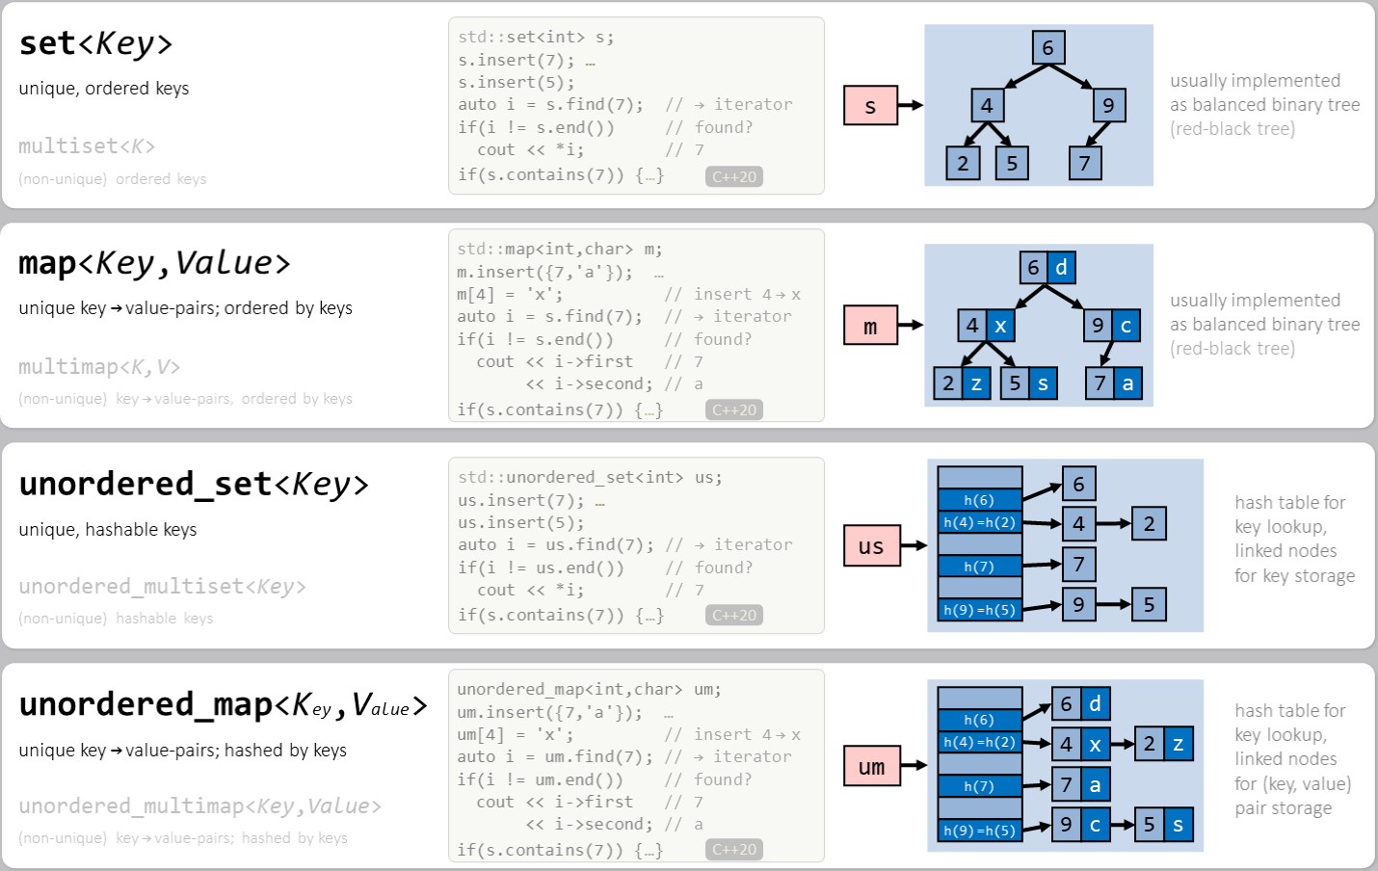

Slide 52
Множество

Slide 53
Множество
#include <iostream>
#include <set>
int main()
{
// пустое множество чисел int
std::set<int> numbers;
// инициализация
std::set<int> numbers2 {1, 2, 3, 4, 5};
}

Slide 54
Размер множества
#include <iostream>
#include <set>
int main()
{
std::set<int> numbers{1, 2, 3};
std::cout << "Empty: " << std::boolalpha
<< numbers.empty() << std::endl; // Empty: false
std::cout << "Size: " << numbers.size() << std::endl; // Size: 3
}

Slide 55
Перебор множества
#include <iostream>
#include <set>
int main()
{
std::set<int> numbers{1, 2, 3, 4, 5};
for (int n : numbers)
std::cout << n << "\t";
std::cout << std::endl;
}

Slide 56
Добавление элементов
#include <iostream>
#include <set>
int main()
{
std::set<int> numbers{3, 4, 5};
numbers.insert(1);
numbers.insert(2);
numbers.insert(2);
numbers.insert(2);
numbers.insert(6);
for (int n : numbers)
std::cout << n << " "; // 1 2 3 4 5 6
std::cout << std::endl;
}

Slide 57
Удаление элементов
#include <iostream>
#include <set>
int main()
{
std::set<int> numbers{2, 3, 4, 5};
numbers.erase(1);
numbers.erase(2);
numbers.erase(3);
for (int n : numbers)
std::cout << n << " "; // 4 5
std::cout << std::endl;
}

Slide 58
Проверка наличия элемента
#include <iostream>
#include <set>
int main()
{
std::set<int> numbers{2, 3, 4, 5};
std::cout << "10 in set: " << numbers.count(10) << std::endl; // 10 in set: 0
std::cout << "2 in set: " << numbers.count(2) << std::endl; // 2 in set: 1
}

Slide 59
Проверка наличия элемента (C++20)
#include <iostream>
#include <set>
int main()
{
std::set<int> numbers{2, 3, 4, 5};
std::cout << "10 is in set: " << std::boolalpha
<< numbers.contains(10) << std::endl; // false
std::cout << "2 is in set: " << std::boolalpha
<< numbers.contains(2) << std::endl; // true
}

Slide 60
Неупорядоченное множество unordered_set
#include <iostream>
#include <unordered_set>
#include <set>
int main()
{
std::set<int> numbers{3, 2, 5, 4};
numbers.insert(1);
numbers.insert(6);
std::unordered_set<int> numbers2{3, 2, 5, 4};
numbers2.insert(1);
numbers2.insert(6);
for (int n : numbers)
std::cout << n << " "; // 1 2 3 4 5 6
std::cout << std::endl;
for (int n : numbers2)
std::cout << n << " "; // 6 1 4 5 2 3
std::cout << std::endl;
}

Slide 61
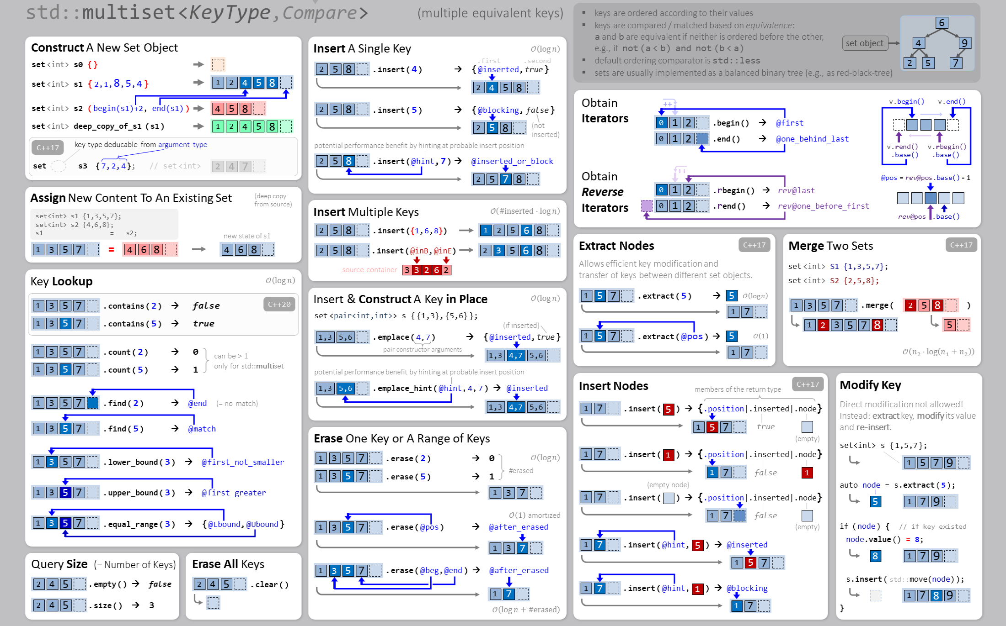

Slide 62
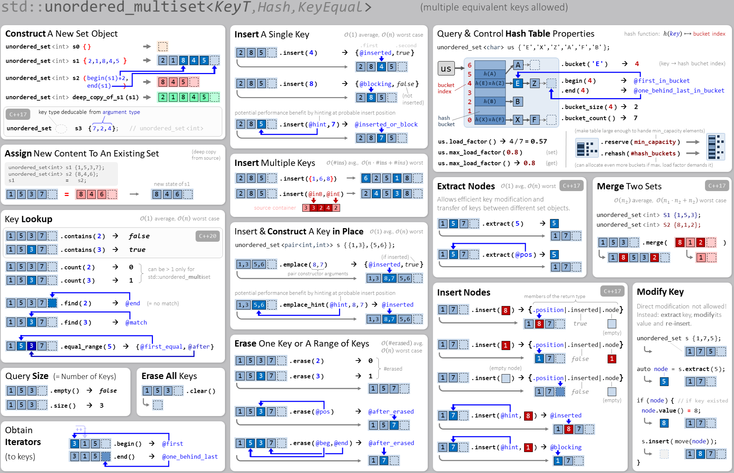
std::unordered_set

Slide 63
Словарь

Slide 64
Неупорядоченное множество unordered_set
#include <iostream>
#include <map>
int main()
{
std::map<std::string, unsigned> products;
}

Slide 65
Обращение к элементам
#include <iostream>
#include <map>
int main()
{
std::map<std::string, unsigned> products;
// установка значений
products["bread"] = 30;
products["milk"] = 80;
products["apple"] = 60;
// получение значений
std::cout << "bread\t" << products["bread"] << std::endl;
std::cout << "milk\t" << products["milk"] << std::endl;
std::cout << "apple\t" << products["apple"] << std::endl;
}

Slide 66
Перебор элементов
#include <iostream>
#include <map>
int main()
{
std::map<std::string, unsigned> products;
// установка значений
products["bread"] = 30;
products["milk"] = 80;
products["apple"] = 60;
for (const auto& element : products)
std::cout << element.first << "\t" << element.second << std::endl;
}

Slide 67
Перебор элементов (С++17)
#include <iostream>
#include <map>
int main()
{
std::map<std::string, unsigned> products;
// установка значений
products["bread"] = 30;
products["milk"] = 80;
products["apple"] = 60;
for (const auto& [product, price] : products)
std::cout << product << "\t" << price << std::endl;
}

Slide 68
Инициализация элементов
#include <iostream>
#include <map>
int main()
{
std::map<std::string, unsigned> products
{
std::pair<std::string, unsigned>{"bread", 30},
std::pair<std::string, unsigned>{"milk", 80},
std::pair<std::string, unsigned>{"apple", 60}
};
}

Slide 69
Инициализация элементов
#include <iostream>
#include <map>
int main()
{
std::map<std::string, unsigned> products
{
{"bread", 30},
{"milk", 80},
{"apple", 60}
};
}

Slide 70
Удаление элементов
#include <iostream>
#include <map>
int main()
{
std::map<std::string, unsigned> products
{
{"bread", 30}, {"milk", 80}, {"apple", 60}
};
products.erase("milk"); // удаляем элемент с ключом "milk"
for (const auto& [product, price] : products)
std::cout << product << "\t" << price << std::endl;
// apple 60
// bread 30
}

Slide 71
Размер словаря
#include <iostream>
#include <map>
int main()
{
std::map<std::string, unsigned> products
{
{"bread", 30}, {"milk", 80}, {"apple", 60}
};
std::cout << "count: "
<< products.size() << std::endl; // count: 3
std::cout << "is empty: "
<< std::boolalpha << products.empty() << std::endl; // is empty: false
}

Slide 72
Проверка наличия элемента
#include <iostream>
#include <map>
int main()
{
std::map<std::string, unsigned> products
{
{"bread", 30}, {"milk", 80}, {"apple", 60}
};
std::cout << "Apple\t" << products.count("apple")<< std::endl; // Apple 1
std::cout << "Orange\t" << products.count("orange")<< std::endl; // Orange 0
std::cout << "Apple\t" << std::boolalpha
<< products.contains("apple")<< std::endl; // Apple true
std::cout << "Orange\t" << std::boolalpha
<< products.contains("orange")<< std::endl; // Orange false
}

Slide 73
Неупорядоченные словари
#include <iostream>
#include <unordered_map>
int main()
{
std::unordered_map<std::string, unsigned> products
{
{"bread", 30}, {"milk", 80}, {"apple", 60}
};
for (const auto& [product, price] : products)
std::cout << product << "\t" << price << std::endl;
}

Slide 74
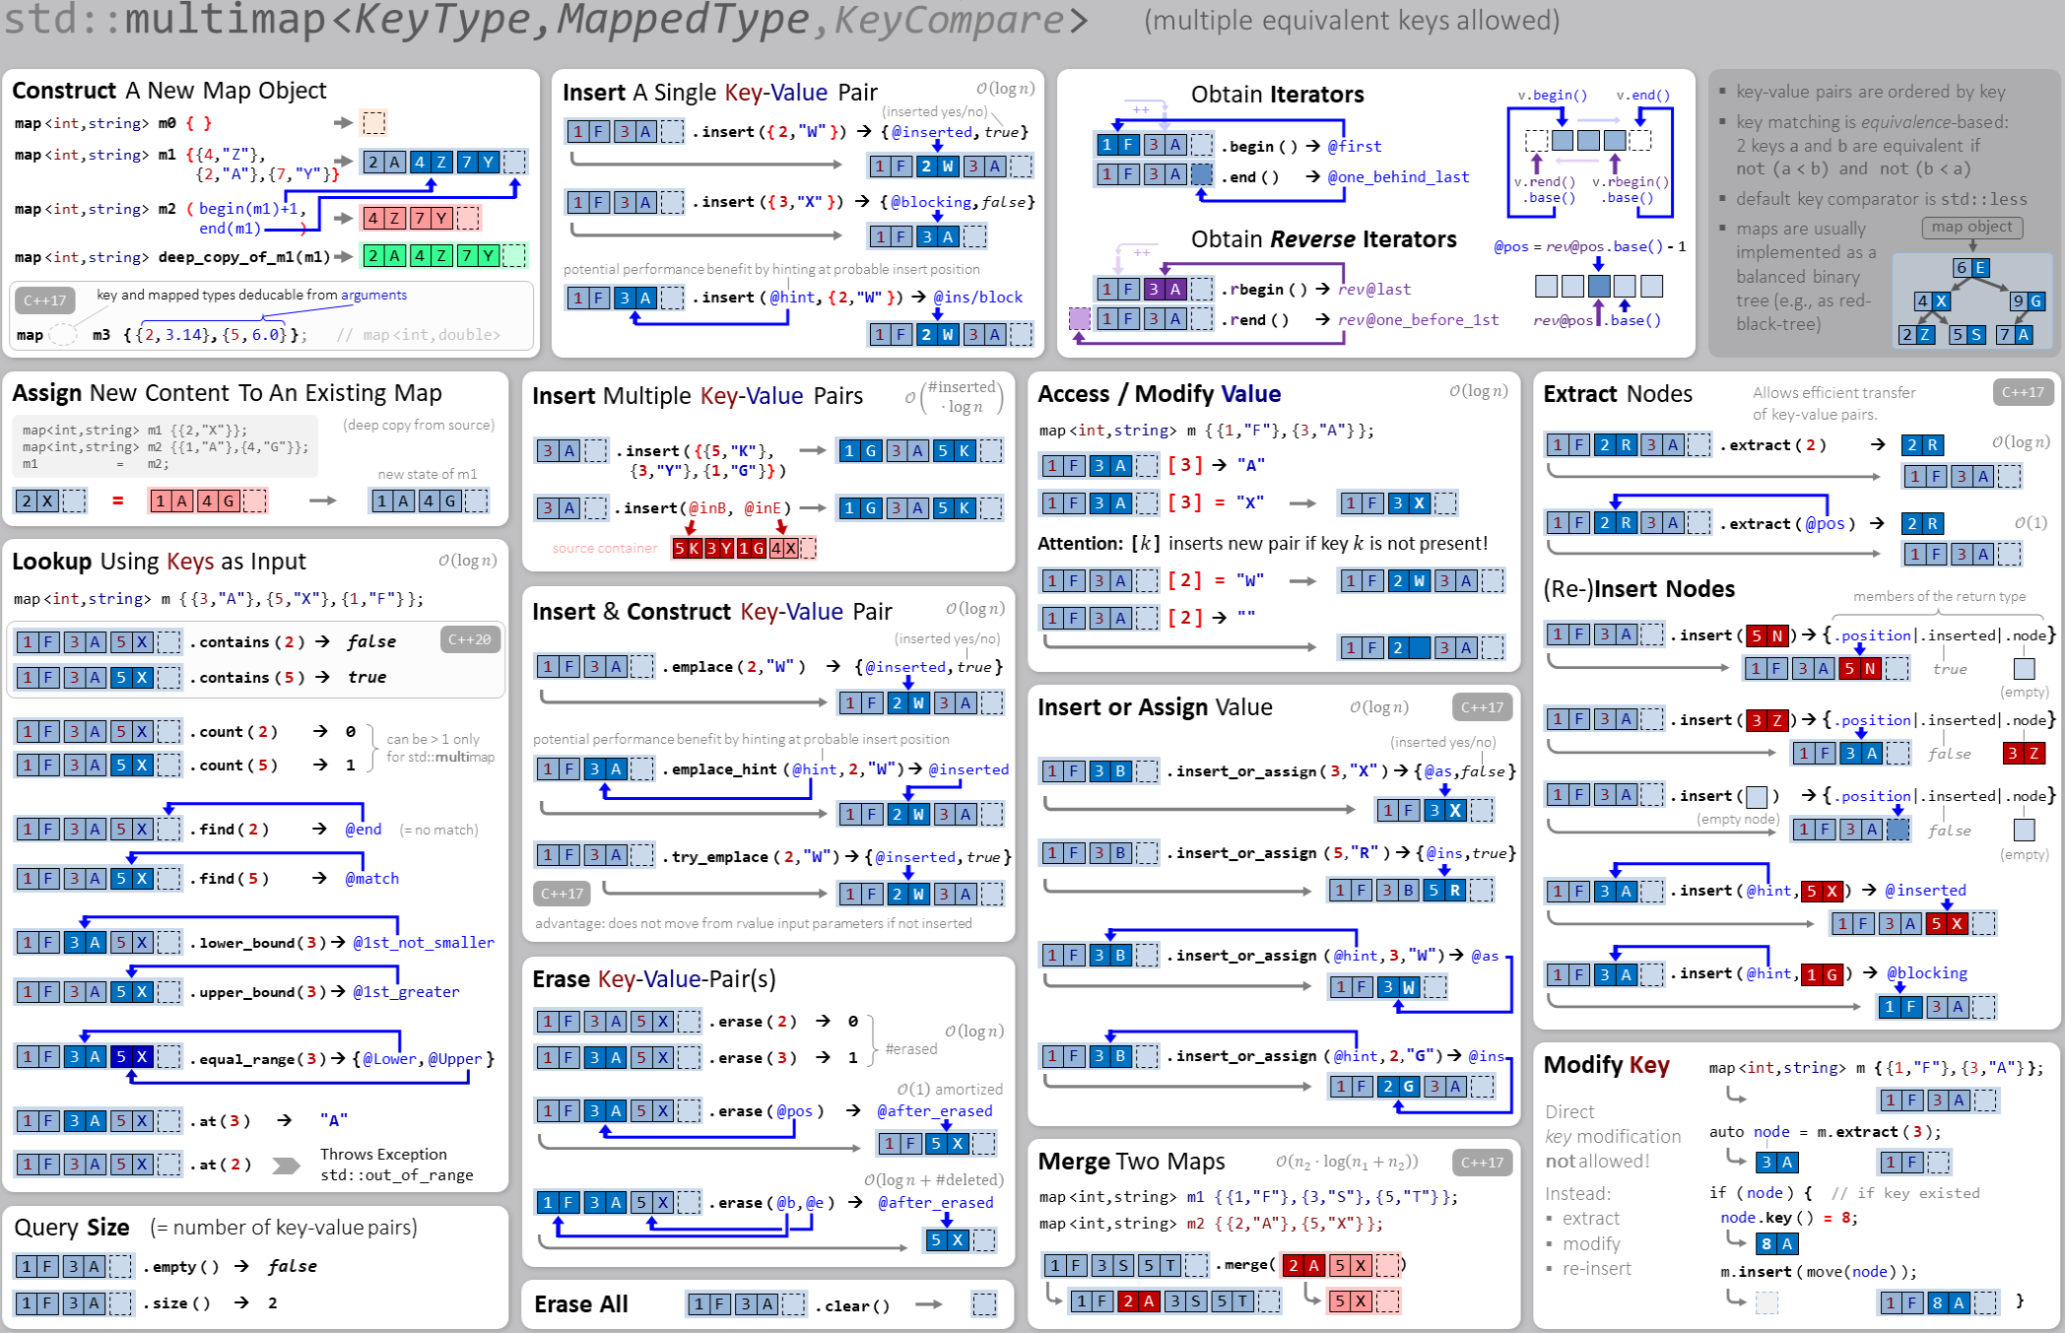
std::map

Slide 75
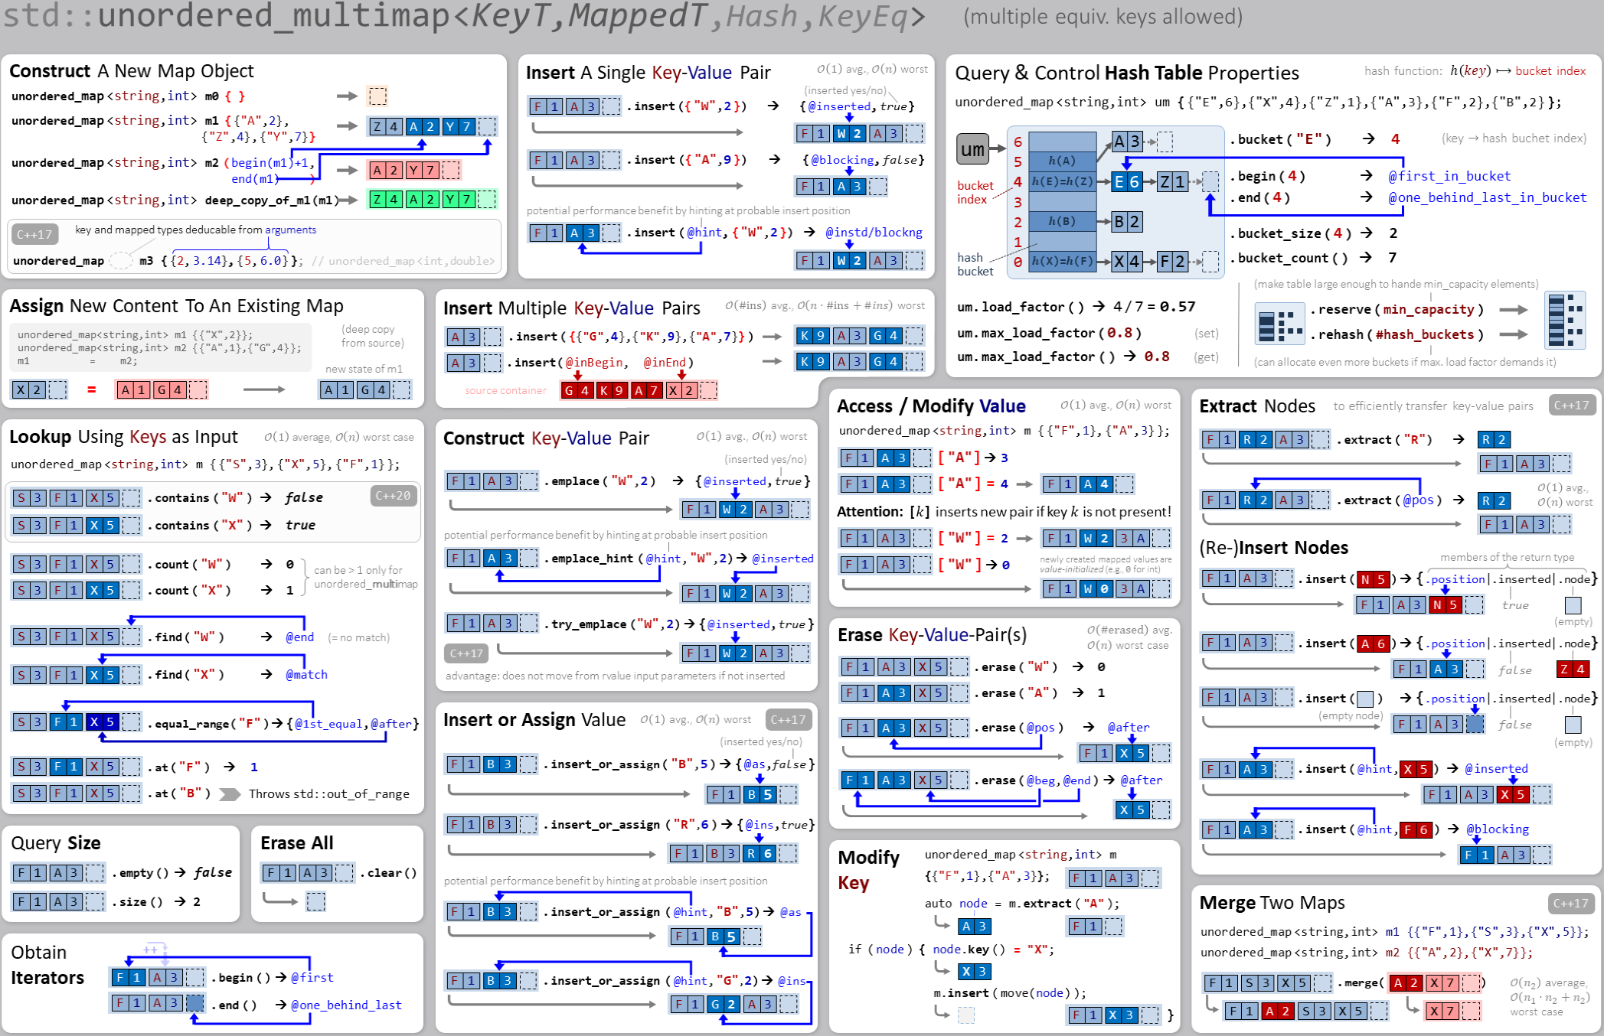
std::unordered_map

